Slide 1


PHÒNG GIÁO DỤC VÀ ĐÀO TẠO QUẬN LONG BIÊN
TRƯỜNG MẦM NON ĐÔ THỊ VIỆT HƯNG
LỚP HỌC VUI VẺ
TUẦN 2 THÁNG 2
UNIS ORANGE
Năm học: 2021 - 2022

Slide 2


Counting from 1 to 10

Slide 3

PHẦN 1: LÀM QUEN VỚI TOÁN

Slide 4


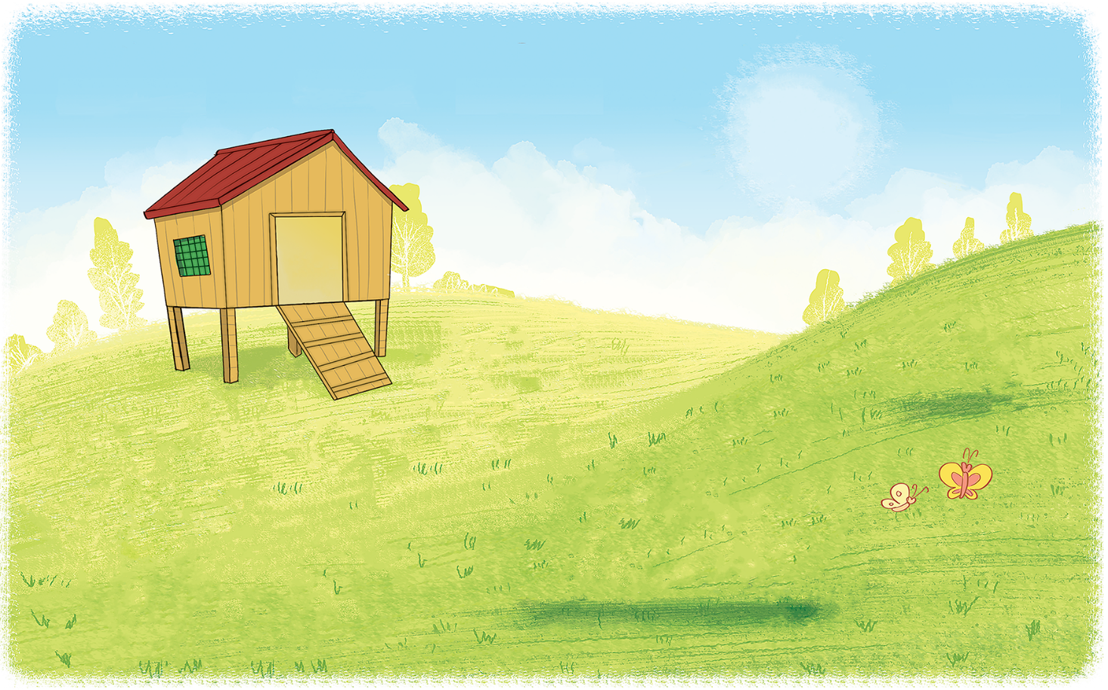




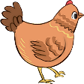













7
Điền số thích hợp vào ô trống (theo mẫu)
5
3
2
4
1
0

Slide 5
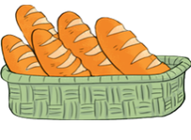
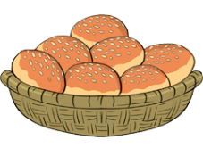



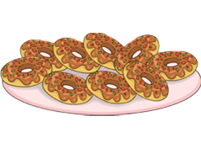
1
Số ?
5
7
6
8
9
10

Slide 6





Khoanh vào số thích hợp (theo mẫu)
6
7
8
7
8
9
6
7
8
8
9
10
6
7
8
6
7
8

Slide 7





Số bướm và số hoa như thế nào?

Slide 8





So sánh: Nhiều hơn, ít hơn, bằng nhau
Số thỏ bằng số cà rốt

Slide 9






Số thỏ và số cà rốt như thế nào?

Slide 10
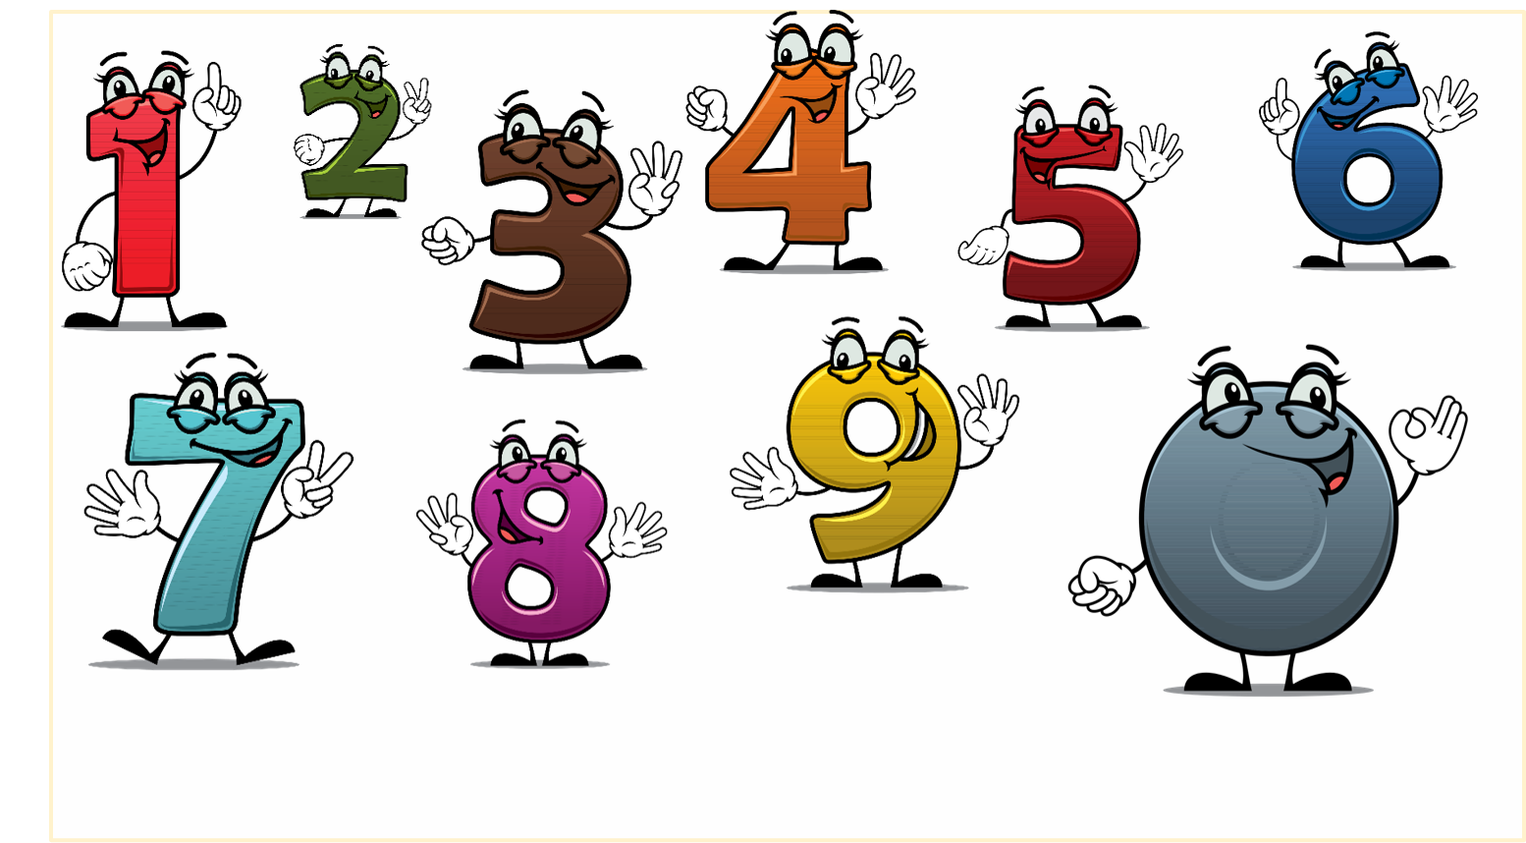
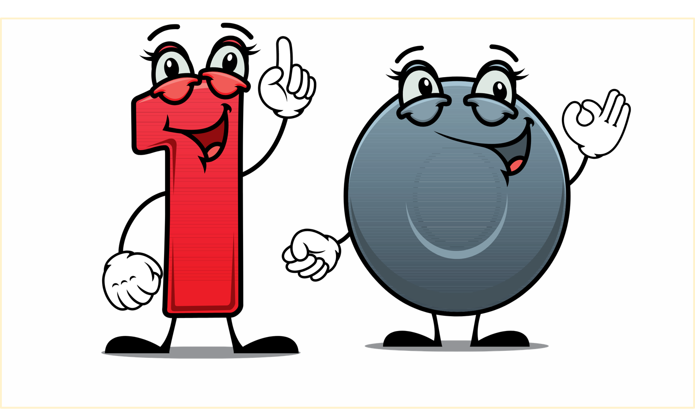

Bé tập viết số từ 1 – 9 nhé

Slide 11

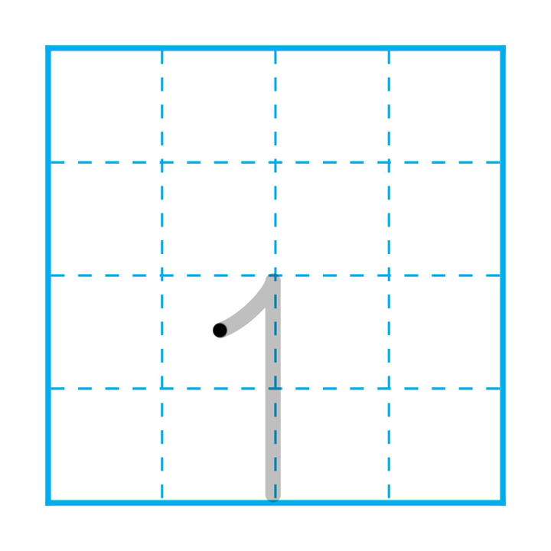
Tập viết số 1

Slide 12


Tập viết số 2

Slide 13

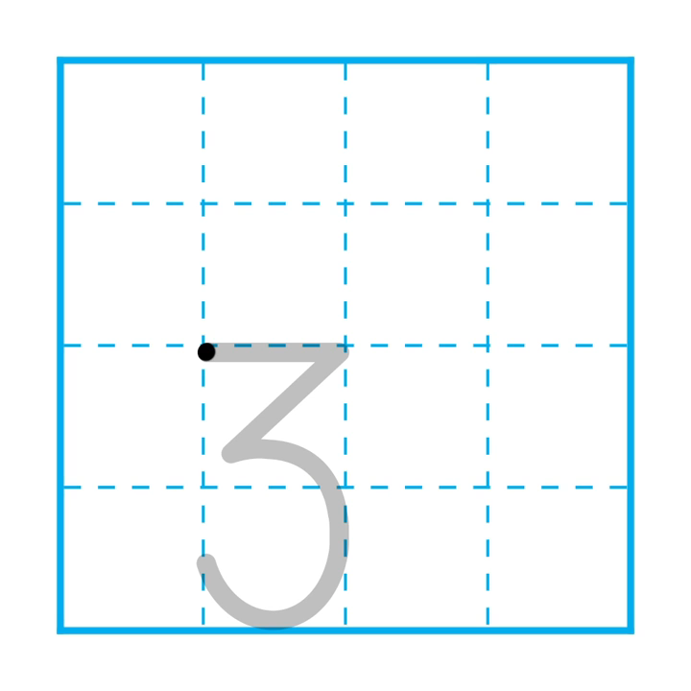
Tập viết số 3

Slide 14

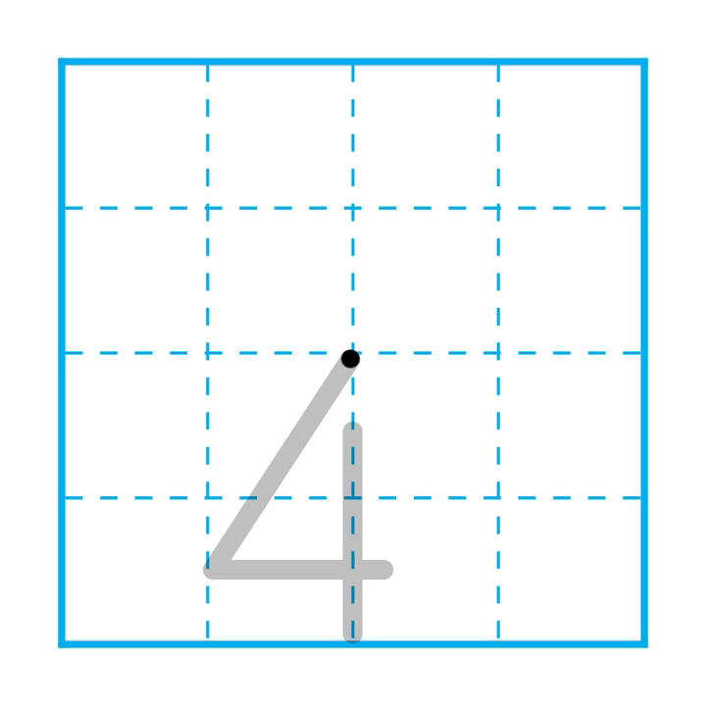
Tập viết số 4

Slide 15
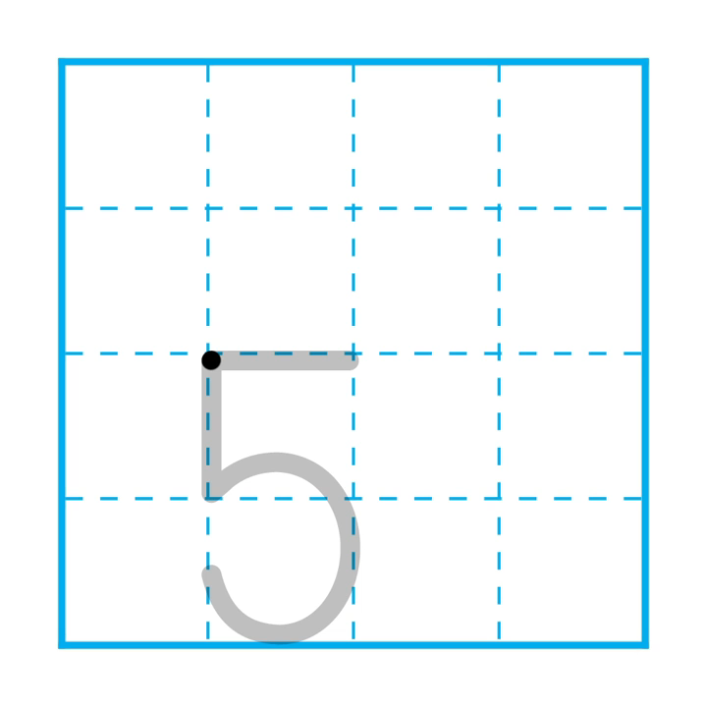
Tập viết số 5

Slide 16
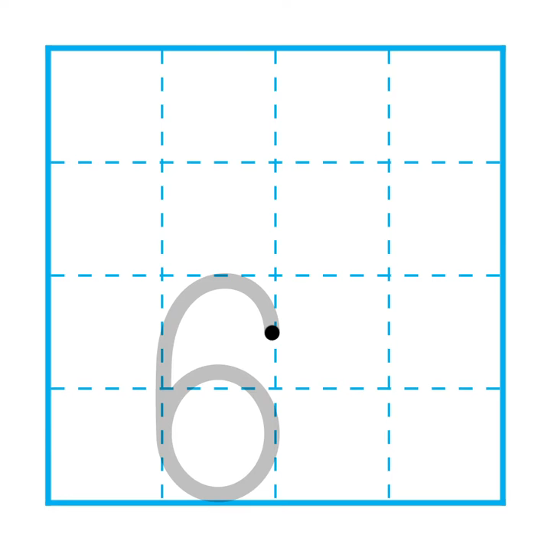
Tập viết số 6

Slide 17
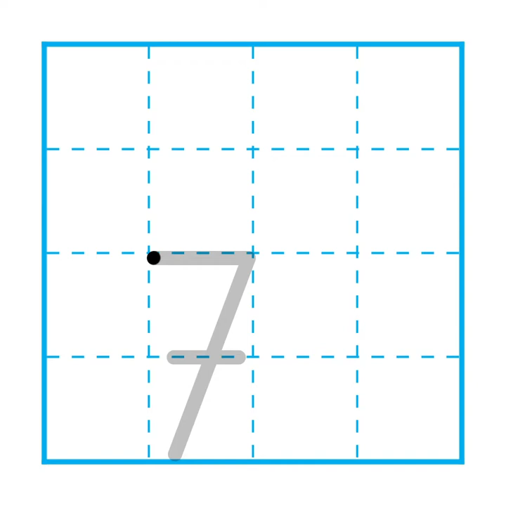
Tập viết số 7

Slide 18
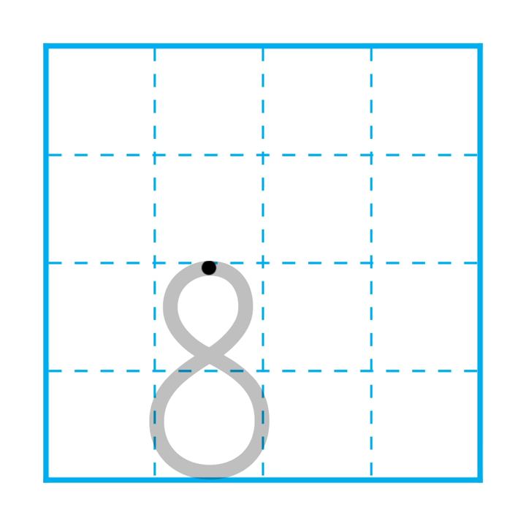
Tập viết số 8

Slide 19
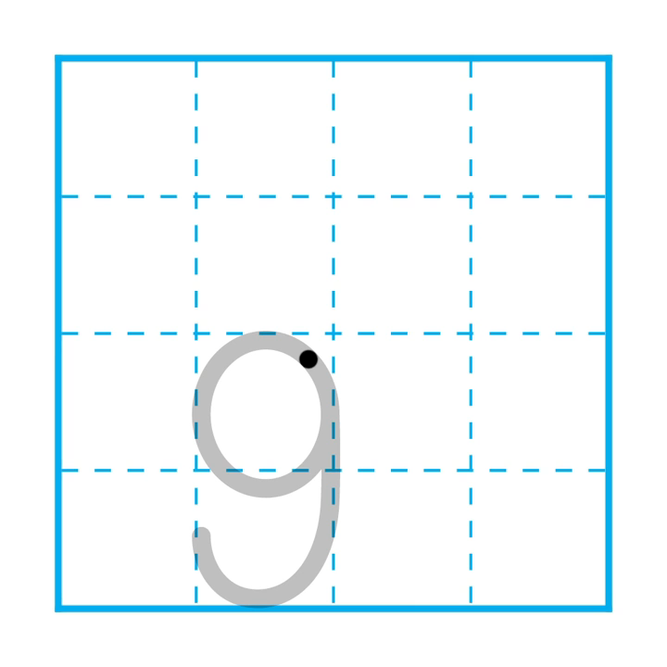
Tập viết số 9

Slide 20
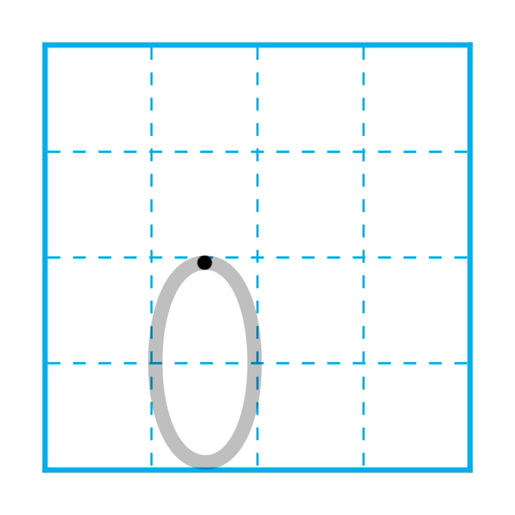
Tập viết số 0

Slide 21

PHẦN 2: LÀM QUEN CHỮ CÁI

Slide 22
.
A - a
Ă - ¨
Â - ©
B - b
C - c
D - d
Đ - ®
E - e
Ê - ª
G - g
H - h
I - i
K - k
L - l
M - m
N - n
O - o
Ô - ô
Ơ - ơ
P - p
Q - q
R - r
S - s
T - t
U - u
V - v
X - x
Y - y
Ư - ư

Slide 23

a
¨
©
b
c
d
®
e
ª
g
h
i
k
l
m
n
o
¬
p
q
«
r
s
t
u
u
v
x
y
Số thỏ bằng số cà rốt

Slide 24

a
¨
©
b
c
d
®
e
ª
g
h
i
k
l
m
n
o
¬
p
q
«
r
s
t
u
u
v
x
y
Số thỏ bằng số cà rốt

Slide 25
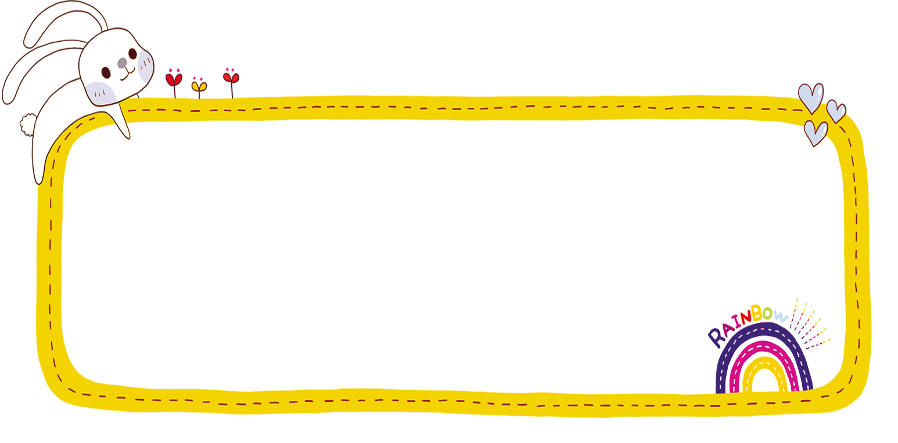
Chào tạm biệt, hẹn gặp lại các con ở bài sau nhé

